Slide 1
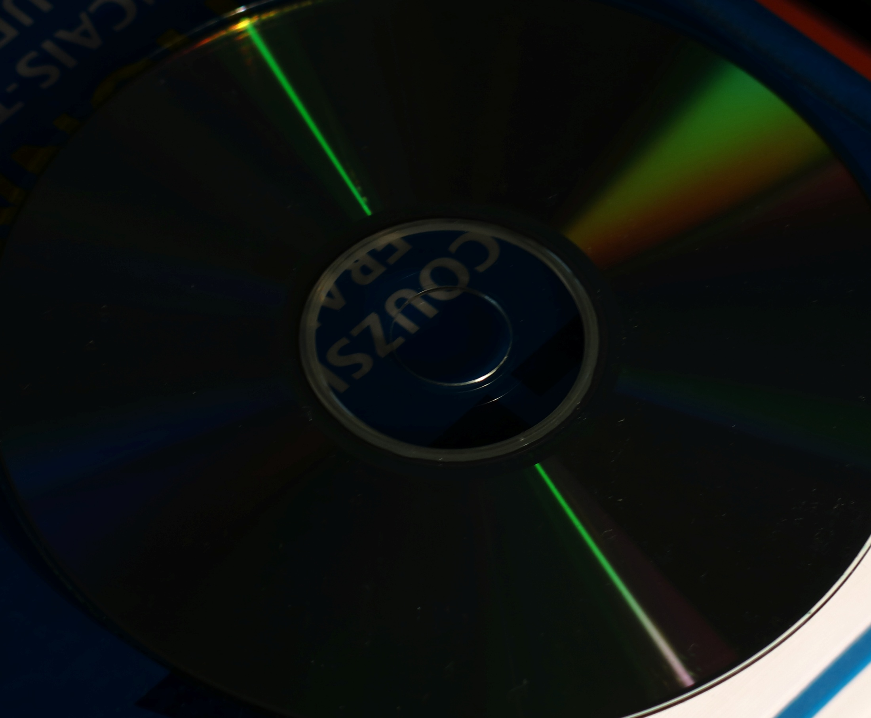



4. Coloured Line
4. Barevná čára
Dept. of Dielectrics
Institute of Physics of the
Czech Academy of Sciences
Hynek Němec
Úvodní soustředění Turnaje mladých fyziků, Praha, 7. – 8. října 2022

Slide 2
4. Coloured Line/Barevná čára
When a compact disc or DVD is illuminated with light coming from a filament lamp in such a way that only rays with large angles of incidence are selected, a clear green line can be observed. The colour varies upon slightly changing the angle of the disc. Explain and investigate this phenomenon.
Když osvítíme kompaktní disk nebo DVD světlem z žárovky s wolframovým vláknem tak, že jsou vybrány pouze paprsky s velkým úhlem dopadu, můžeme pozorovat jasnou zelenou čáru. Její barva se mění s nepatrnými změnami úhlu náklonu disku. Vysvětlete a prozkoumejte tento jev.

Slide 3
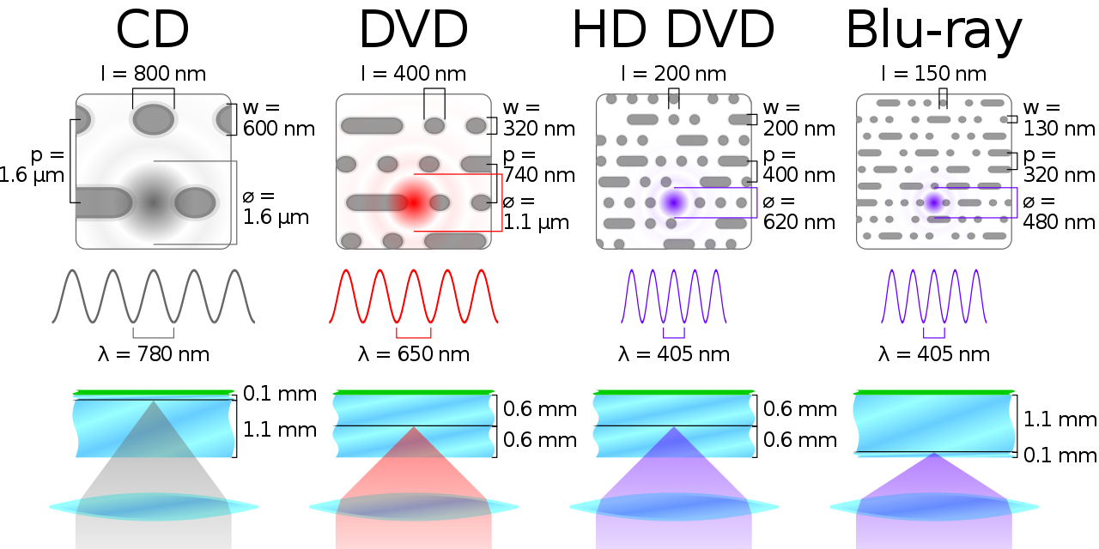
Struktura CD/DVD
Geometrie (hustota stop, tloušťka disku, hloubka stopy)
Materiály (polykarbonát; kovová odrazivá vrstva)
Autor obrázku: Cmglee
https://en.wikipedia.org/wiki/File:Comparison_CD_DVD_HDDVD_BD.svg

Slide 4
Jevy
Šíření světla („paprsková optika“)
Odraz na rozhranní (kov/plast a plast/vzduch); totální odraz
Zobrazování
Difrakce světla
Kruhová mřížka – stopa v disku (přesněji: spirálová mřížka)
? Náhodná „mřížka“ – data ve stopě
Interference světla
? Zaznamenaná data (využívá se při čtení dat)
Povrchové plazmony
??? Vedení vlny lokalizované podél kovové mřížky

Slide 5
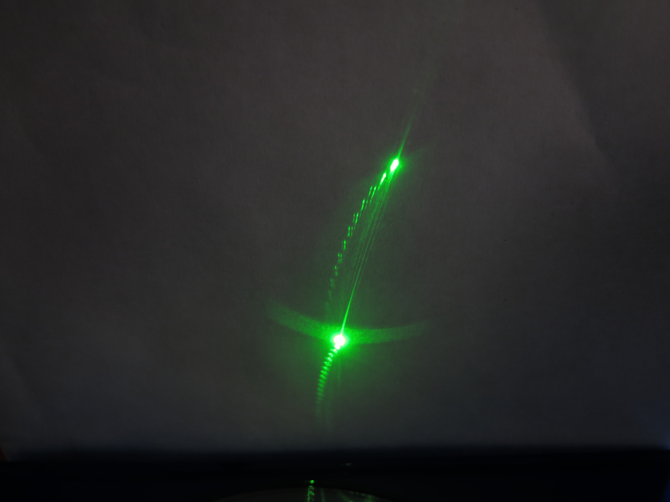
Zjednodušení – šíření laserového svazku
Kde mají být difrakční stopy? Jaký je původ blízkých stop?
Návod: měňte úhel dopadu…

Slide 6
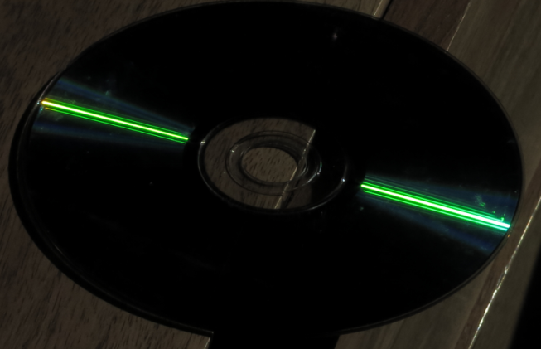
Bez zjednodušení – přímé slunce na DVD
Difrakce laseru → bodová stopa. Proč zde čára? Proč několik čar? Co široký namodralý pruh okolo? …

Slide 7
Otázky
Jak vysvětlujete pozorovaný obrazec?
Čím je výjimečná právě zelená barva?
Čím je daná šířka pozorované barevné čáry?
Lze obdobný jev pozorovat i s jednobarevným zdrojem světla?
Lze jev pozorovat i s úzkým kolimovaným svazkem bílého světla?
Hraje roli i průchod světla obvodem disku?
Liší se obrazec u „čistého“ a „popsaného“ disku?
Jaký je vliv jednotlivých vrstev kompaktního disku nebo DVD? Jaký je vliv zakřivení mřížky?
Jaký je původ stop difrakčního obrazce laserového svazku?

Slide 8
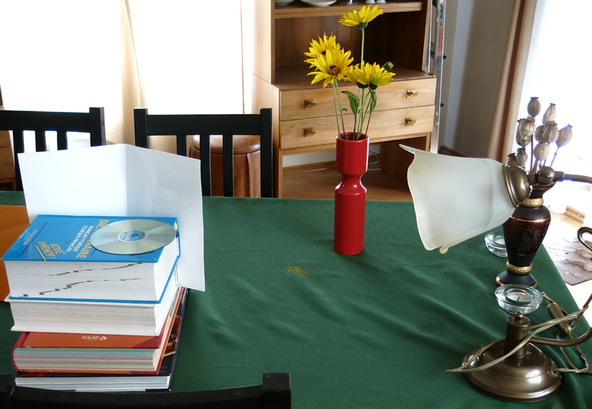
Praktické rady
Úloha se dá řešit doma na stole s minimem vybavení…

Slide 9
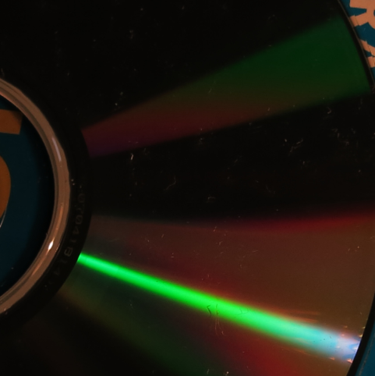
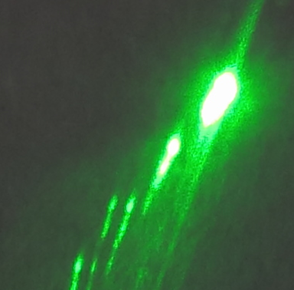
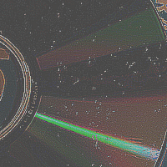
Praktické rady
Zatemněná místnost je polovinou úspěchu
Která ze stop je způsobená žárovkou?
Která stopa se způsobená světlem zvenčí?
Odstínit rozptýlené světlo…
Oslňující pozorování lze provést i na slunci
Všechny optické prvky zajistit
Nejsme chobotnice
Je rozštěpení stopy třes rukou, nebo fyzika?
Stativ, chemický stojan, …
Záznam obrazu
Ruční nastavení expozice, případně zaostření
Seznamte se se základy fotografování

Slide 10
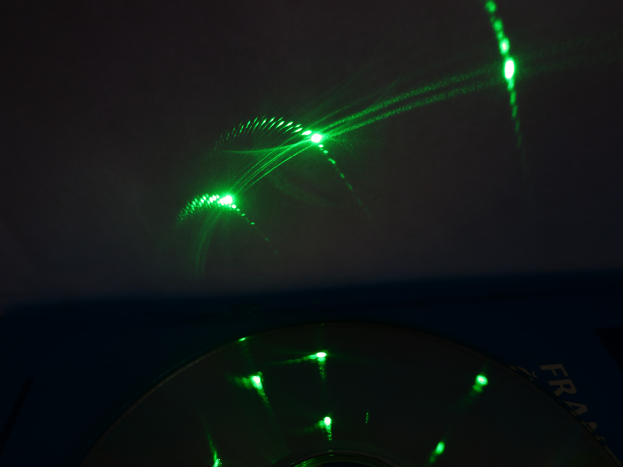
Praktické rady
Bezpečnost při práci s laserem a s difrakčními prvky
  → Svazek světla je ohýbán do „nepředvídatelných“ směrů
  → Je nutné pracovat s bezpečným svazkem světla !!!

Slide 11
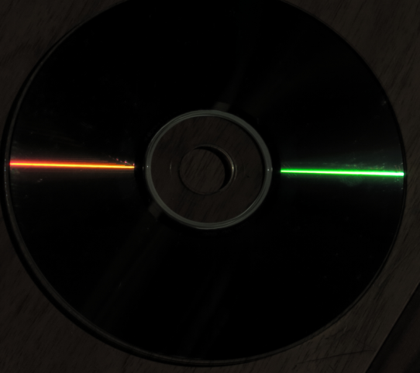
Protokol/prezentace
„Minimální“ očekávání
Dokumentace pozorované čáry
Vysvětlení jevu
Kvalitativní předpověď + ověření
chování při změně parametrů
Pokročilejší směry bádání
Kvantitativní experimenty a/nebo teorie
Vysvětlení dalších pozorovaných obrazců
HN: za splnění typicky dávám 5 – 6 bodů v ŠK a RK → „úspěšný řešitel“
HN: za toto ty zbývající body do 10 a ocenění jako „nezapomenutelné řešení“

Slide 12
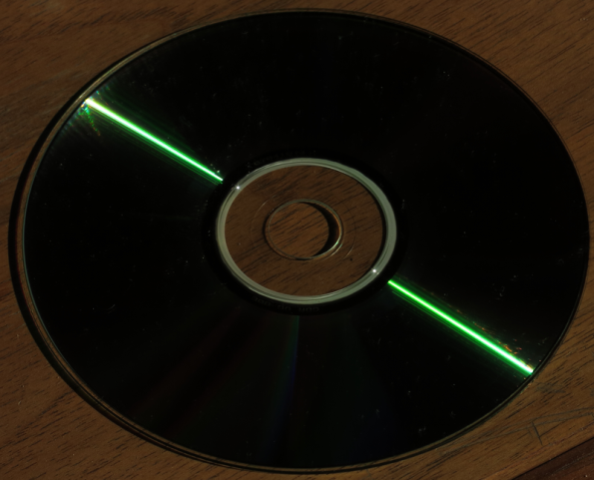
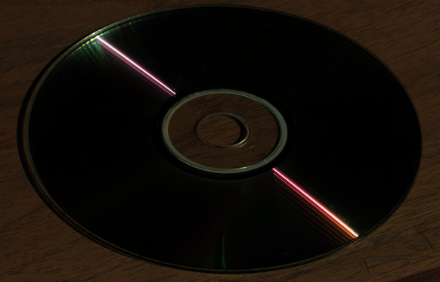
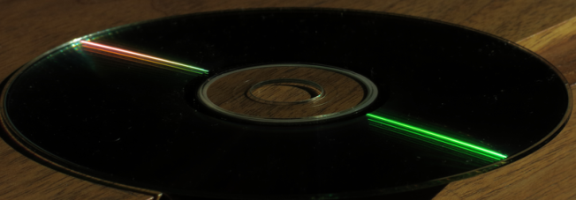
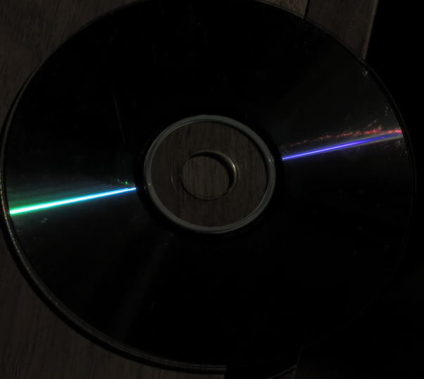
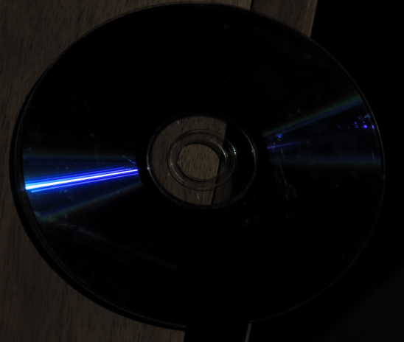
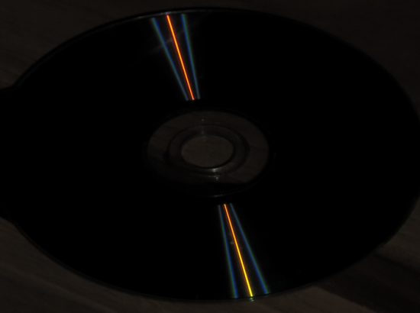
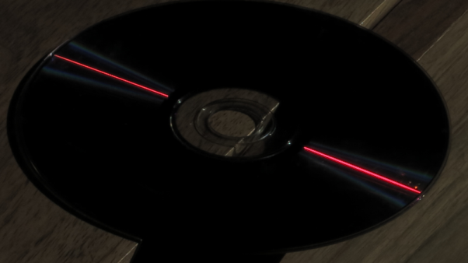
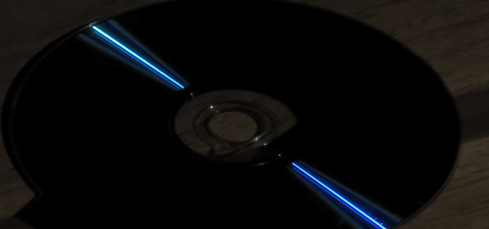
Galerie

Slide 13
Galerie
Něco tu schází…

Slide 14
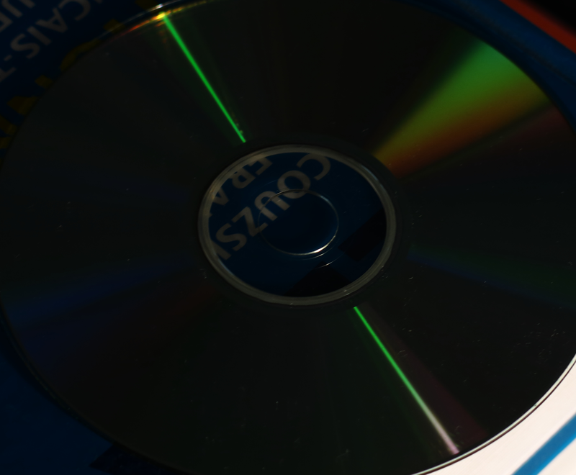
Shrnutí
Nejdůležitější jevy: difrakce, paprsková optika
SOS souřadnice úlohy: H. Němec, nemec@fzu.cz, 266 052 953
  Po domluvě možnost experimentů s vláknovým spektrometrem (v budově Fyzikálního ústavu AV ČR, Na Slovance 2, Praha 8)

Slide 15
Důležité termíny
Odevzdání řešení povinných úloh: do 22. 12. 2022. Povinné jsou úlohy 1, 3, 4, 6
Online diskuse o hodnocení povinných úloh: 30. 1. 2023
Online diskuse o vybrané úloze: únor/březen 2023 (termín bude upřesněn podle přihlášených týmů)
Regionální kola: 27. nebo 28. 3. 2023
Ústřední kolo: 12. – 14. 4. 2023
Sympozium TMF/Letní soustředění VYDRy: květen 2023
Mezinárodní kolo: předběžně 15. – 23. 7. 2023, Láhaur, Pakistán
Celoročně: konzultanti k úlohám

